Slide 1
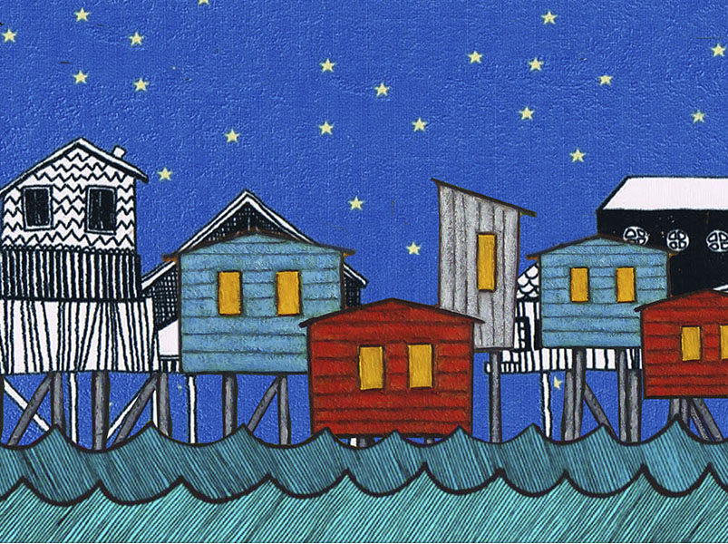
Mitos y leyendas ancestrales de Chiloé
Curso: 4° Básico

Slide 2
Tren tren y Cai Cai Vilú
https://www.youtube.com/watch?v=lyIlf9Aq614&t=100s

Slide 3
¿Cuál es la diferencia entre un mito y una leyenda?

Slide 4
DEFINICIONES
El mito:
-Describe y retrata el origen de los elementos y aspectos básicos de una cultura.
-Relata hechos maravillosos protagonizados por personajes sobrenaturales (dioses, semidioses, monstruos) o extraordinarios (héroes).
La leyenda:
-Cuenta un hecho real o fabuloso, y a este hecho lo adorna y le incorpora elementos fantásticos e imaginarios (no reales).
-Aunque se parte de situaciones históricamente reales, también es posible encontrarse con leyendas que mezclan la ficción con hechos reales.

Slide 5
Diferencia entre un mito y una leyenda
Mitos
Leyenda
Son una narración tradicional, basada en la realidad
Sucede en un tiempo real, histórico o lugares reconocibles
Trata de explicar el origen del mundo
Personajes ficticios, simbólicos
Suceden en lugares ficticios
Forman parte de un entramado complejo
Personajes reales o basados en reales
Trata de presentar y enseñar

Slide 6
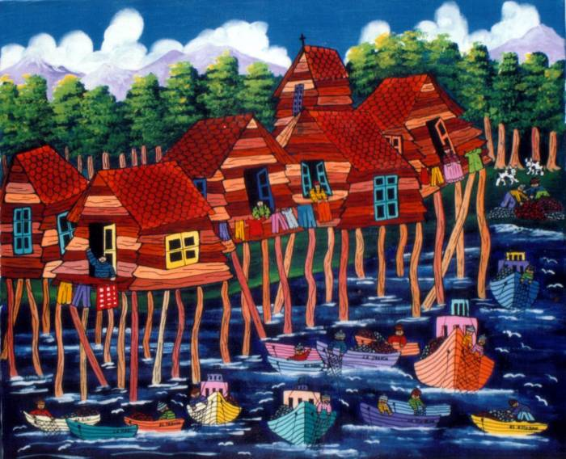
Mitología chilota
La mitología chilota se formó a partir de la mezcla de:
antiguas religiones de los pueblos indígenas (chonos y huilliches) que habitaron esta zona.
→ leyendas y supersticiones traídas por los conquistadores españoles
Claudia Villanueva Ríos Chile (2007), "CHILOE“ (pintura), Artelista.

Slide 7
Pincoya
Es una sirena de una gran belleza, tiene cabello rubio y su labor es proteger el mar y brindar abundancia de peces y mariscos al mar.
Cuando la Pincoya danza mirando hacia el océano, está avisando que habrá abundancia. Y cuando lo hace mirando hacia la costa, significa que habrá escasez de peces y mariscos.
Marta Colvin (1952). Pincoya. Bronce , 60 cms de altura. Colección Pilar Narvión. Madrid, y col. Jackson, Nueva York

Slide 8
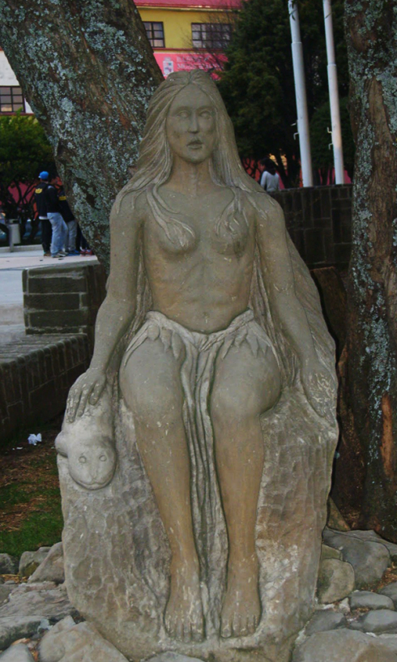
Representación de La Pincoya, en Ancud
Representación de La Pincoya en la Plaza de Ancud.
Don Ramón Octavio Pérez Gallardo (2011).

Slide 9
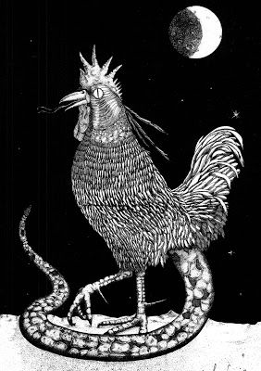
El Basilisco
Ser que tiene una gran cabeza de gallo, con una cresta de color rojo y un cuello muy largo, como el cuerpo de una serpiente.
Se cuenta que nace de un pequeño huevo redondo como el de una gallina. Pero este huevo tiene un color gris y cáscara muy gruesa. A este huevo lo llaman lloilloi (lloy lloy) o huevo lloe. Este huevo dicen que fue puesto por una gallina vieja o un gallo rojo.
Si el huevo no se elimina, a las pocas semanas se convierte en el Basilisco.

Slide 10
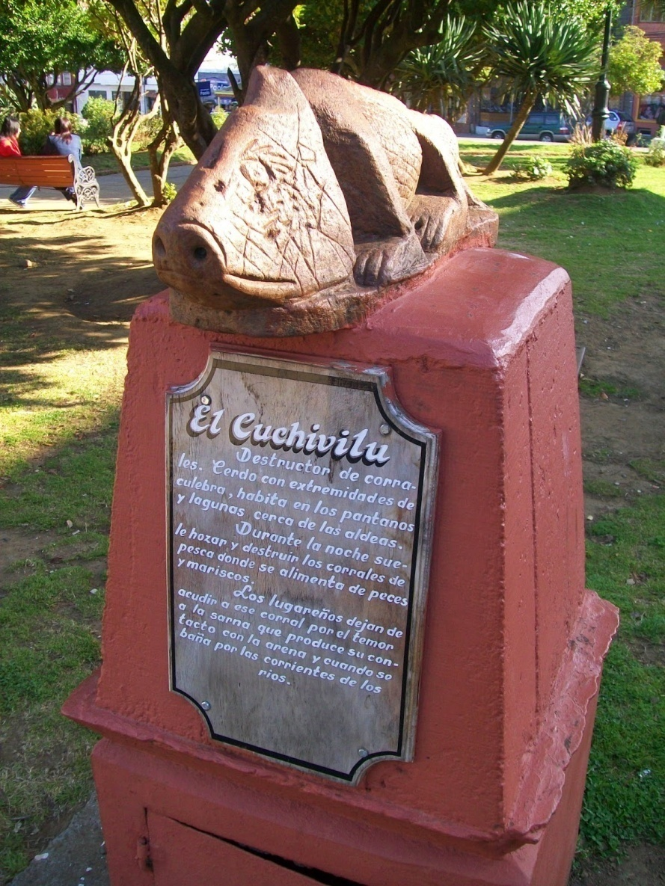
Cuchivilu
Tiene cabeza de cerdo y cuerpo de culebra, el Cuchivilu es un peligroso monstruo acuático.
En algunas versiones vive en el mar, en otras en pantanos o cuevas, pero la tradición coincide en que es muy dañino.
Recorre la costa para alimentarse y destruye los corrales de pesca, comiéndose los peces que allí se encuentren.
Cuchivilu en la Plaza de Ancud.

Slide 11
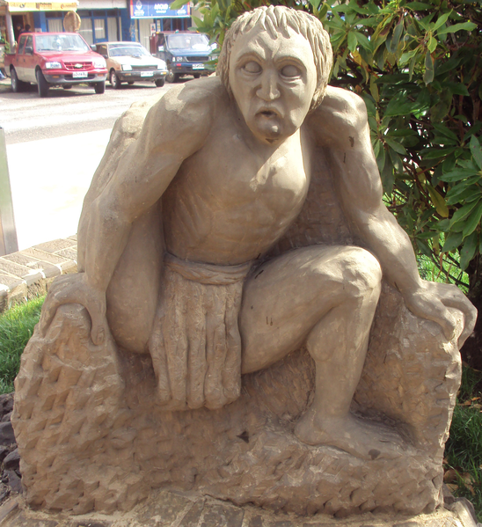
Imbunche
También llamado Vuta o Vutamacho, Machucho o Machuco. Es una criatura que cuida la cueva de los brujos.
En su origen, es un niño normal que ha sido dado a los brujos, quienes lo convierten en Imbunche.
Tiene la cara vuelta hacia la espalda; las orejas, la boca, la nariz, los brazos y los dedos torcidos. Anda sobre una pierna, por tener la otra pegada a la espalda. Además, se dice que no habla y solo emite sonidos guturales.
Representación del Imbunche en la Plaza de Ancud.

Slide 12
Actividad Crea una escultura de pequeño formato inspirada en un personaje mitológico de Chiloé

Slide 13
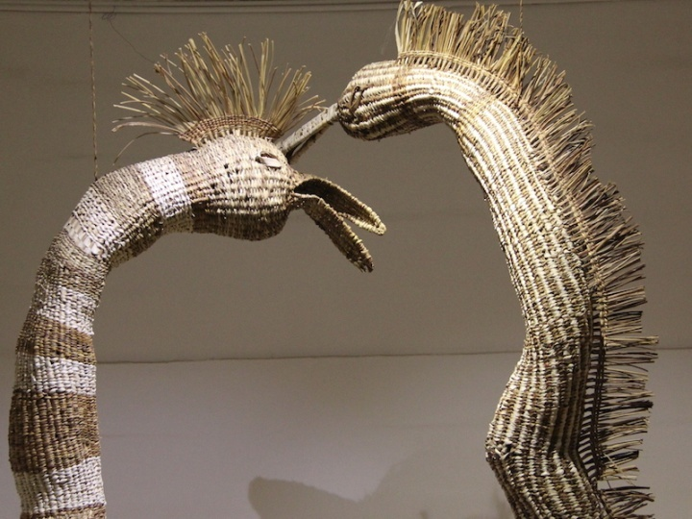
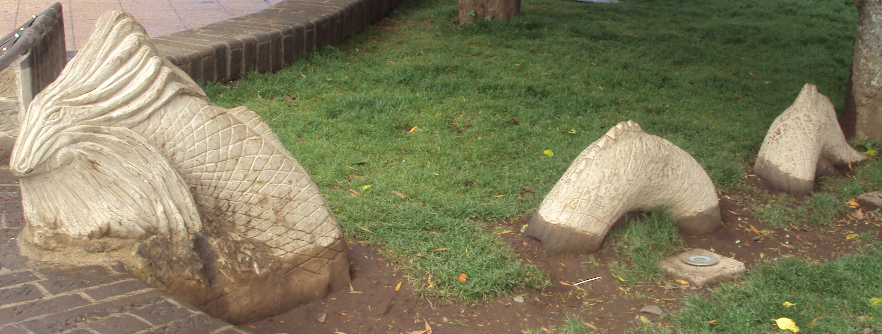
Manos a la obra
En esta actividad deberás realizar una escultura en pequeño formato con materiales de reciclaje presentes en tu casa.
Esta pequeña escultura se debe encontrar inspirada en un personaje mitológico chilote, como aquellos que acabamos de observar.
Fotografía: Representación en fibra vegetal de Tren-Tren Vilu y Cai-Cai Vilu
Representación de Trentren Vilu y Caicai Vilu en la plaza Ancub

Slide 14
PASO 1
→ Busca en tu casa materiales
de reciclaje, como: telas, hilos, botones, corchos, papeles, cajas de remedios, entre otros.
.
TE RECOMENDAMOS ELABORAR UNA ESCULTURA CREATIVA Y ORIGINAL, SIN SEGUIR AL PIE DE LA LETRA EL EJEMPLO QUE TE MOSTRARÉ A CONTINUACIÓN

Slide 15
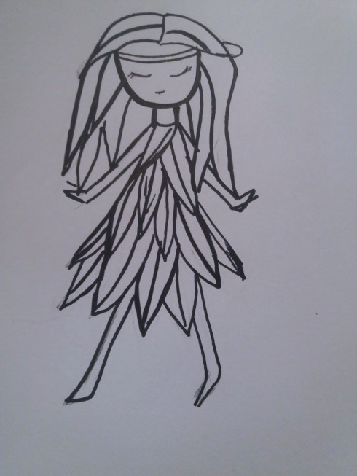
PASO 2
→IMAGINAR una escultura en pequeño formato inspirada en un personaje de la mitología chilota.
→LUEGO dibuja en un papel cómo te imaginas la escultura.
Representación de La Pincoya, en Ancud

Slide 16
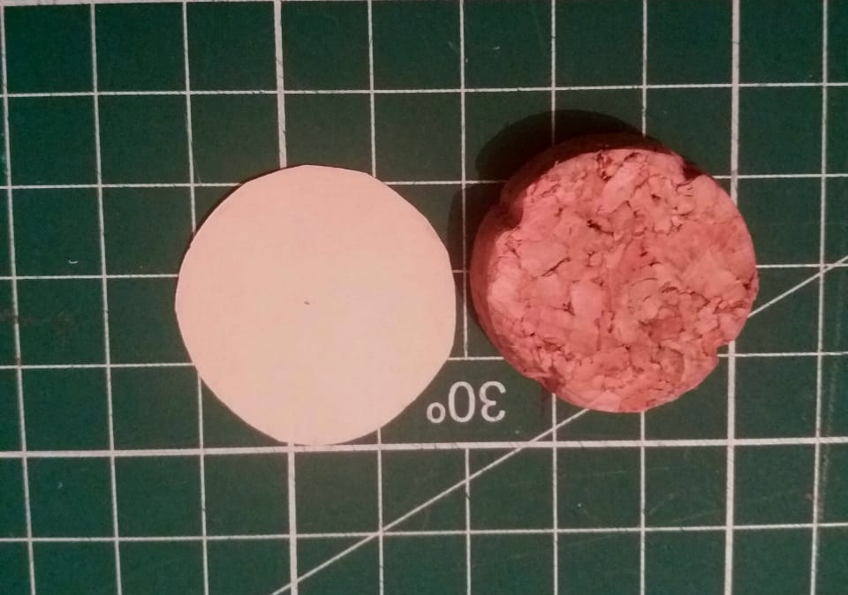
PASO 3
→ Lo primero que realizaremos es la cabeza del personaje. Para esto utilizaremos un corcho.
→ Si quieres puedes pintar el corcho o incorporar una cartulina sobre este.
→ Luego incluiremos los elementos del rostro, como los ojos, el pelo y la boca.

Slide 17
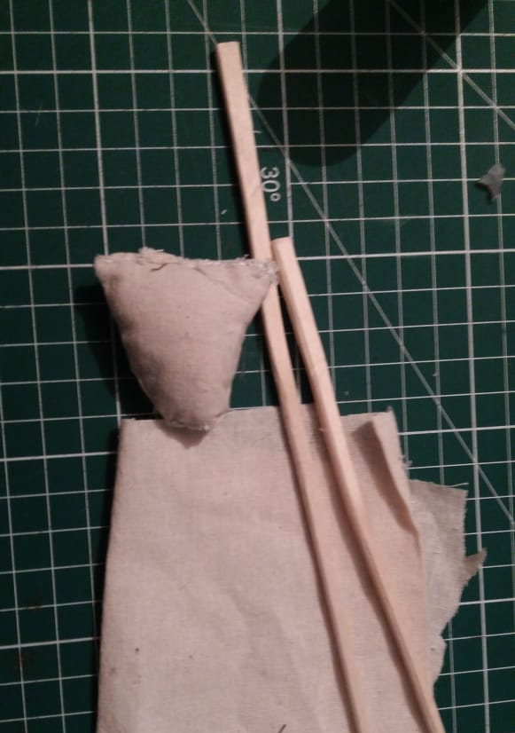
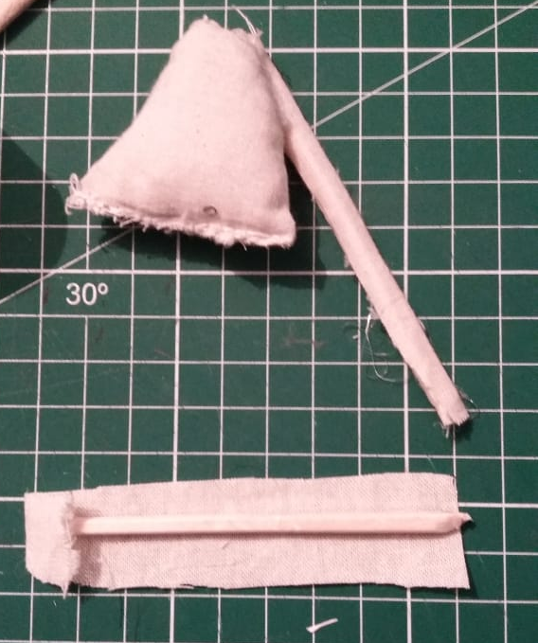
PASO 4
Comenzamos a crear el cuerpo.
Para crear el cuerpo se utiliza una tela encontrada, con ella se hace una pequeña almohada de forma triangular.
Luego con unos palitos se realizan los brazos y piernas.

Slide 18
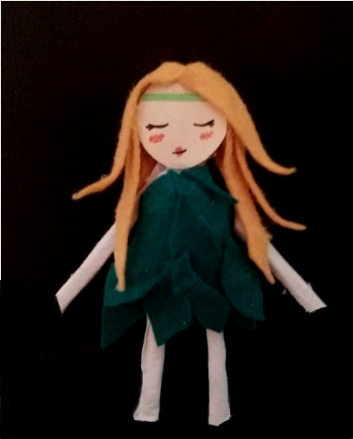
Escultura terminada
→ Luego que está todo pegado, con un paño encontrado de color verde creamos la vestimenta del personaje.
La tela se corta en forma de hojas y se va pegando una a una sobre el cuerpo.
Al finalizar, le tomas una fotografía a tu personaje y se la envías a la profesora.
Inspirada en el mito La Pincoya de Chiloé.

Slide 19
LINKS DE REFERENCIA:
Icarito (S/F). Mitos y leyendas de Chiloe. Recuperado de http://www.icarito.cl/2009/12/121-4946-9-mitos-y-leyendas-de-chiloe.shtml/
Icarito (S/F). Mitos y leyendas. Recuperado de http://www.icarito.cl/2009/12/53-5818-9-mito-y-leyenda.shtml/
Cárdenas, R. (1998). El libro de la mitología. Recuperado de http://www.memoriachilena.gob.cl/archivos2/pdfs/MC0008652.pdf
Esta presentación ha sido realizada por Gloria Rubilar, en el contexto de la Práctica Digital de la Pedagogía en Artes de la Universidad Alberto Hurtado.

